Slide 1

Технологическая интеграция данных бухгалтерского учета организаций бюджетной сферы федерального уровня
Кавардина Галина Айрапетовна
Начальник отдела централизованной бухгалтерии № 2

Slide 2

Технологическая интеграция -
ЗАДАЧИ
взаимодействие между платформой интеграции данных системы «Электронный бюджет» и информационными системами, автоматизирующими ведение бухгалтерского учета, формирование бухгалтерской (финансовой) отчетности субъектов интеграции данных в целях создания единого информационного пространства и обеспечения доступа к объектам технологической интеграции в режиме реального времени

Slide 3




Нормативное правовое регулирование
01
Постановление Правительства Российской Федерации от 07.11.2024 № 1506
Полномочие Министерства финансов Российской Федерации по установлению порядка размещения информации о финансовых и нефинансовых активах и обязательствах Российской Федерации в ГИИС управления общественными
финансами «Электронный бюджет»
02
Распоряжение Правительства Российской Федерации от 20.06.2024 № 1569-р
Об утверждении Концепции технологической интеграции данных бухгалтерского учета организаций бюджетной сферы федерального уровня на единой технологической платформе ГИИС управления общественными финансами «Электронный бюджет»
Распоряжение Правительства Российской Федерации от 16.03.2024 № 637-р
Стратегическое направление в области цифровой трансформации государственного управления
03
Бюджетный кодекс
Статья 264.1-1. Размещение информации об активах и обязательствах Российской Федерации
Информация о финансовых и нефинансовых активах, об обязательствах Российской Федерации, федеральных государственных бюджетных и автономных учреждений, а также об операциях, их изменяющих, и о полученных финансовых результатах подлежит размещению в порядке, установленном Министерством финансов Российской Федерации, в ГИИС управления общественными финансами «Электронный бюджет»
03
04
Приказ Минфина России от 29.08.2025 № 120н
«Об утверждении Порядка размещения информации о финансовых и нефинансовых активах, об обязательствах Российской Федерации, федеральных государственных бюджетных и автономных учреждений, а также об операциях, их изменяющих, и о полученных финансовых результатах в государственной интегрированной информационной системе управления общественными финансами «Электронный бюджет»
3

Slide 4
Порядок передачи данных
Субъекты интеграции
государственные органы Российской Федерации, в том числе федеральные органы исполнительной власти;
территориальные органы федеральных органов исполнительной власти;
федеральные государственные учреждения.
Данные интеграции
данные бухгалтерского учета за соответствующий период.

Slide 5
Организация работы
Организационные
мероприятия
Методические
мероприятия
Технологические
мероприятия
Нормализация данных бухгалтерского учета в соответствии с требованиями НПА в рамках ОСТИ
Определение лиц (подразделений) ответственных за представление информации
Обеспечение обновления ППО включающего механизмы выгрузки данных в соответствии с ОСТИ
Организация подключения к личному кабинету ЕТП ГИИС ЭБ
Проведение тестовой передачи данных бухгалтерского учета в ЕТП ГИИС ЭБ
Настройка АРМ пользователей
Выбор способа взаимодействия используемого ППО и
ЕТП ГИИС ЭБ
Утверждение Актов
передачи первичных данных в ЕТП ГИИС ЭБ
Обеспечение каналов связи
Настройка сервисного способа взаимодействия

Slide 6
Подготовка к передаче данных
Ключевые метрики
Счета бухгалтерского учета соответствуют требованиям регуляторных НПА
Бюджетная (аналитическая) классификация соответствует требованиям регуляторных НПА
Операции с активами и обязательствами отражены в рамках требований регуляторных НПА
Остатки по счетам учета НФА соответствуют режиму счета бухгалтерского учета

Slide 7
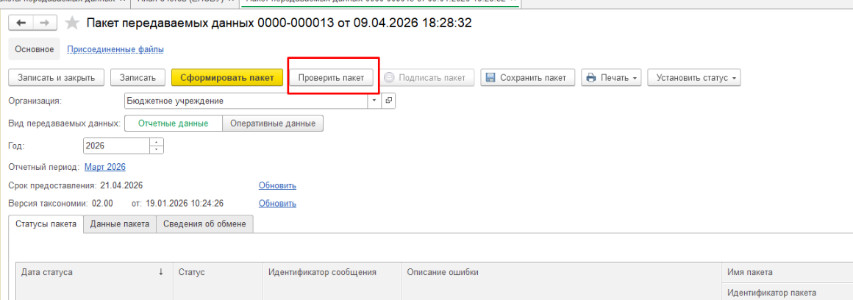
После формирования пакета с данными перед подписанием необходимо провести его проверку, нажав кнопку «Проверить пакет» для проверки выгруженных данных с данными учета.

Slide 8
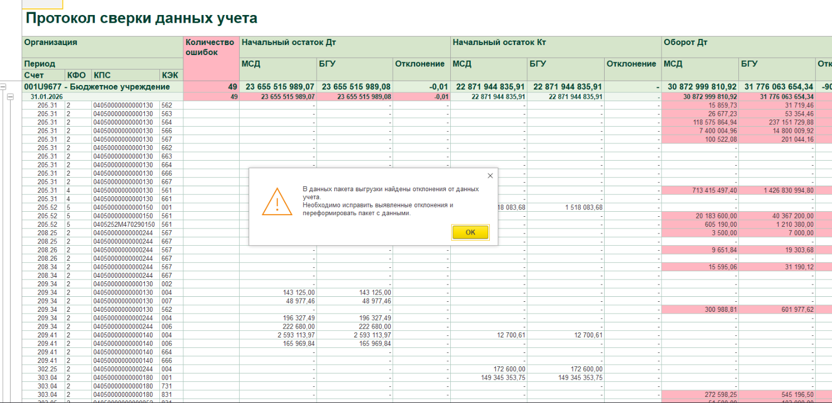
Будет сформирован прокол проверки. В случае наличия отклонений (они выделяются в протоколе красным цветом) следует устранить эти отклонения и переформировать пакет с данными.

Slide 9

Порядок передачи данных
Регламент передачи данных
Ежедекадно – 1 -10, 11 – 20, 21 – последний день месяца – в течение
3 рабочих дней
Ежеквартально – в течение 15 рабочих дней
Ежемесячно - в течение 10 рабочих дней
Ежегодно – в течение 30 рабочих дней
При размещении оперативных данных за первый период размещения оперативных данных ранее размещения отчетных данных за предшествующий отчетный период, такое размещение осуществляется с одновременной передачей документа интеграции за третий период размещения, уточненного по состоянию на дату размещения.

Slide 10
Организационные мероприятия
-Взаимодействие по вопросам обеспечения полноты и своевременности размещения финансовой информации;
-Методическое сопровождение размещения данных бухгалтерского учета;
Отдел централизованной бухгалтерии № 2 УФК по Самарской области:
Начальник отдела Кавардина Галина Айрапетовна – 8(846) 265-79-27
Заместитель начальника отдела Григорьева Светлана Владимировна 8(8482) 30-26-33
По вопросам подключения
Отдел технологического обеспечения
Начальник отдела Житяева Ирина Владимировна 8(846)334-28-50
По техническим вопросам
Служба технической поддержки: 8 (800)30-10-777, buh_support@roskazna.ru

